Slide 1
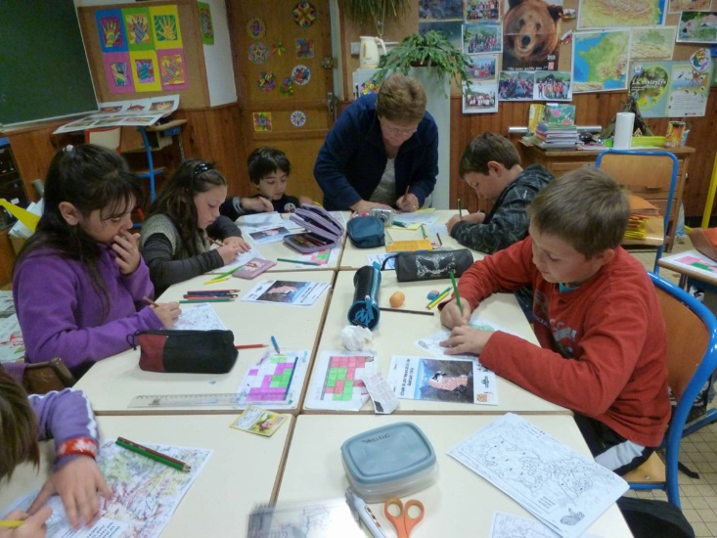
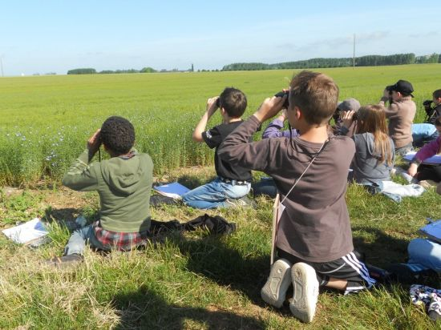
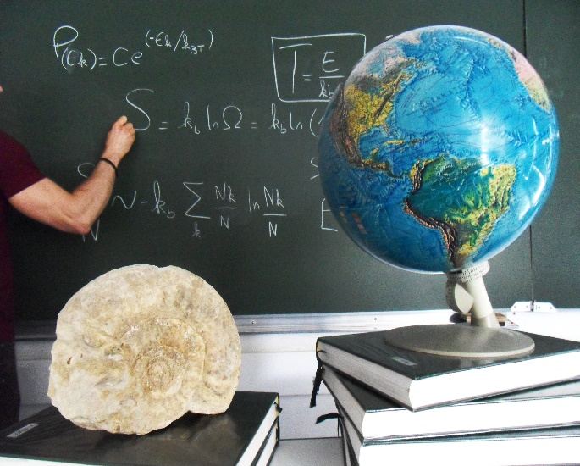
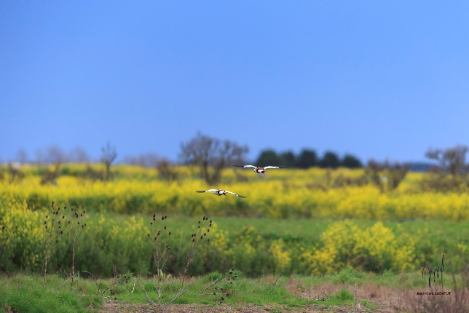
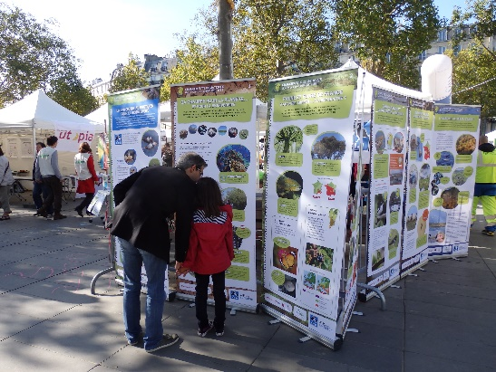
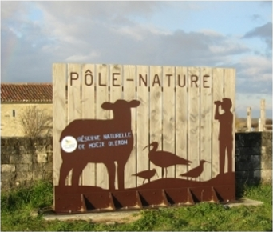
Offre pédagogique LPO en Charente-Maritime Nos animateurs nature LPO vous proposent des activités pédagogiques sur nos sites et dans vos classes.
Nos animations : entrée par thématique
Nos animations : entrée par cycle
EPI
Démarche scientifique
Nos outils pédagogiques
Nos sites
Les Pôles-Nature

Slide 2
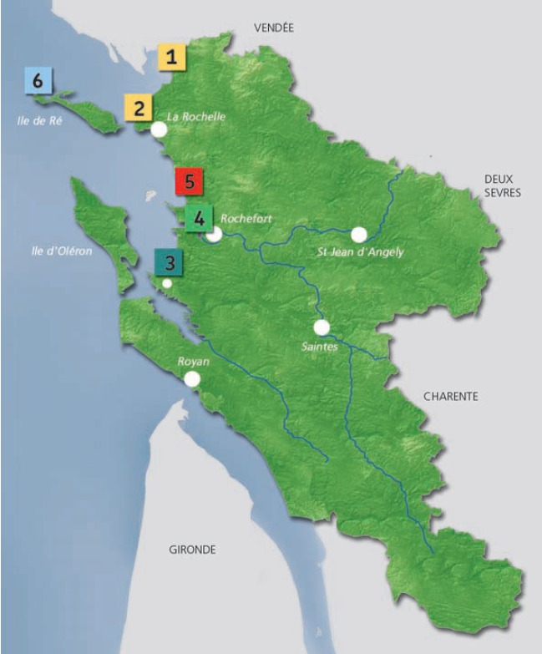
Nos sites
En toute saison, venez découvrir avec vos élèves nos lieux remarquables de Charente-Maritime
1
Réserve naturelle nationale de la baie de l’aiguillon
4
Station de lagunage de Rochefort
2
LPO Charente-Maritime
5
Réserve naturelle nationale du marais d’Yves
3
Réserve naturelle nationale de Moëze-Oléron
6
Maison du Fier – Réserve naturelle nationale de Lilleau des Niges

Slide 3
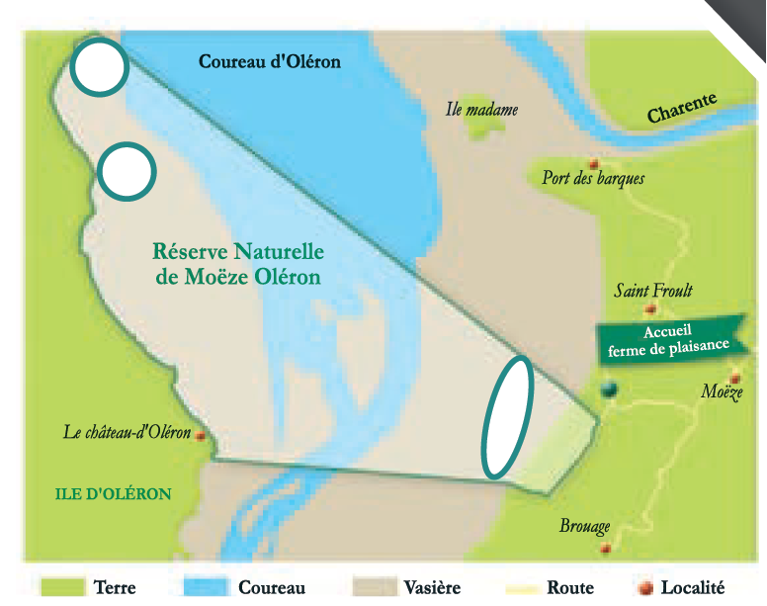
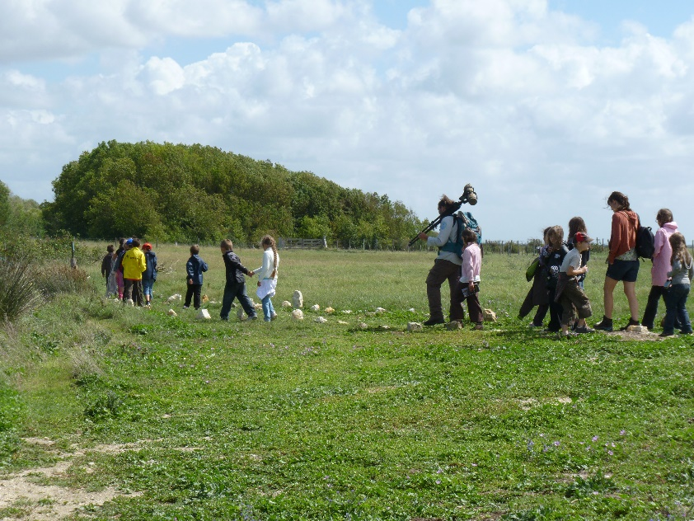
Nos sites
Réserve naturelle nationale de Moëze-Oléron
Contactez Nathalie Bourret
Ferme de Plaisance
17780 Saint Froult
07-68-24-70-23
Au cœur des Pertuis Charentais, la réserve naturelle nationale présente une biodiversité importante du fait des 6 500 hectares en espace maritime et des 320 hectares de marais poldérisés (Moëze-Saint-Froult). Ainsi marais doux à salés, vasières, prés-salés, flèches sableuses et dunes sont autant d’habitats favorables à la faune et à la flore car interconnectés entre eux.
Au fil des saisons, la réserve naturelle nationale accueille de nouvelles populations d'oiseaux, et se place ainsi comme une véritable terre d'asile pour des espèces de passereaux terrestres, limicoles, oies et canards. Elle présente de fait un intérêt scientifique d'importance mondiale par le suivi des populations d'oiseaux migrateurs.
À disposition
- matériel optique (jumelles et longue-vue)
- un espace muséographique labellisé « Tourisme et Handicap »
- une salle de projection / conférence
- 5 sentiers dont 4 d’interprétation et un parcours confort

Slide 4
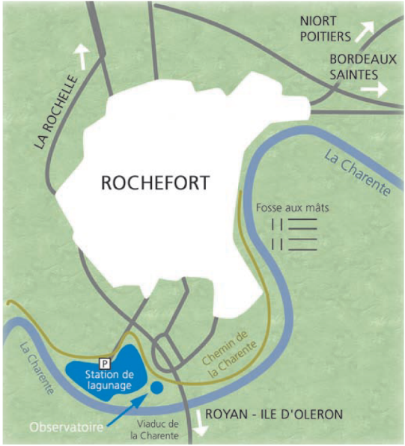
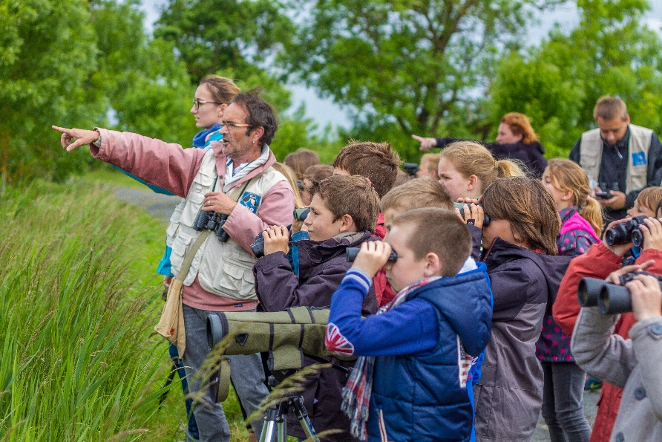
Nos sites
La station de lagunage
Contactez Christophe Boucher
Place Colbert
17300 Rochefort
05-46-82-12-44
Site unique en Europe, située en bordure du fleuve Charente, où terre et eau se confondent, la station de lagunage de Rochefort est un exemple de gestion performante de l’environnement. D’une superficie de 70 ha, cette station permet de traiter de façon économique et écologique les eaux usées de la ville de Rochefort. Ce site est également un lieu remarquable pour l’accueil de milliers d’oiseaux d’eau (canards, échassiers, grèbes, passereaux...) du fait de l’abondance de plancton et de l’aménagement par la LPO de bassins spécifiques sur les bords de Charente.
À disposition
- matériel optique (jumelles et longue-vue)
- dossier pédagogique - 64 pages
- des observatoires ornithologiques
- une salle pédagogique

Slide 5
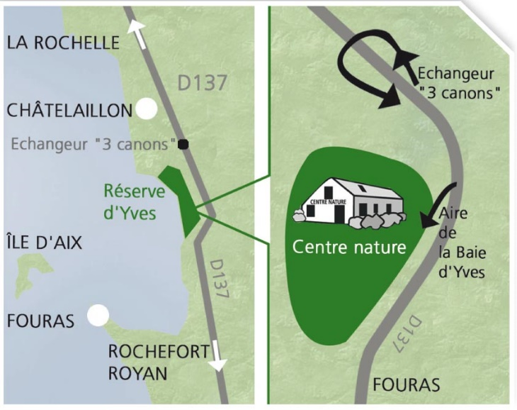
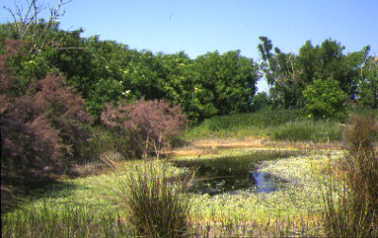
Nos sites
Réserve naturelle nationale du marais d’Yves
Contactez Jean-Paul Pillion
Ferme de la Belle Espérance
17340 Yves
05-46-56-41-76
Située sur une des principales voies de migration et de par sa configuration, la réserve naturelle nationale du marais d’Yves est un des sites du littoral atlantique où l’observation de la faune est la plus facile. Une belle mosaïque de milieux s’est installée sur ce petit coin de littoral, accueillant une multitude d’espèces animales et végétales... Au fil des saisons se succèdent : oies, canards, hérons, petits échassiers des rivages, orchidées, gentianes, papillons, libellules... On peut même observer la nidification des cigognes blanches !
À disposition
- matériel optique (jumelles et longue-vue)
- des observatoires ornithologiques
- une salle pédagogique
- un centre nature

Slide 6
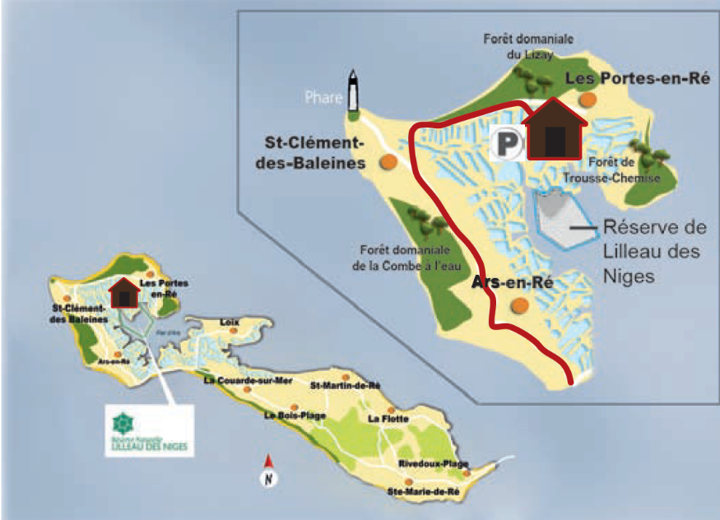
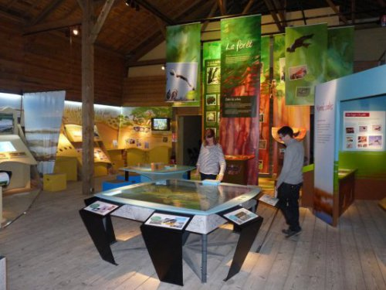
Nos sites
Île de Ré : réserve naturelle nationale Lilleau des Niges / Maison du Fier
Contactez Stéphane Maisonhaute
Route du Vieux Port
17880 Les Portes en Ré
05-46-29-50-74
Véritable paradis de nature, l’île de Ré est un haut lieu de l’ornithologie française (plus de 300 espèces d’oiseaux observées). Au printemps et en été, d’importantes colonies d’oiseaux d’eau s’installent dans les marais : aigrettes garzettes, tadornes de belon, avocettes élégantes, échasses blanches,… En automne et en hiver, les vasières attirent courlis cendrés, barges à queue noire, bécasseaux variables, ainsi que des milliers de bernaches cravants.
À disposition
- matériel optique (jumelles et longue-vue)
- une muséographie
- des sentiers d’interprétation
- une caméra au cœur de la réserve
- une salle de projection/conférence
un label « Tourisme et Handicap »

Slide 7
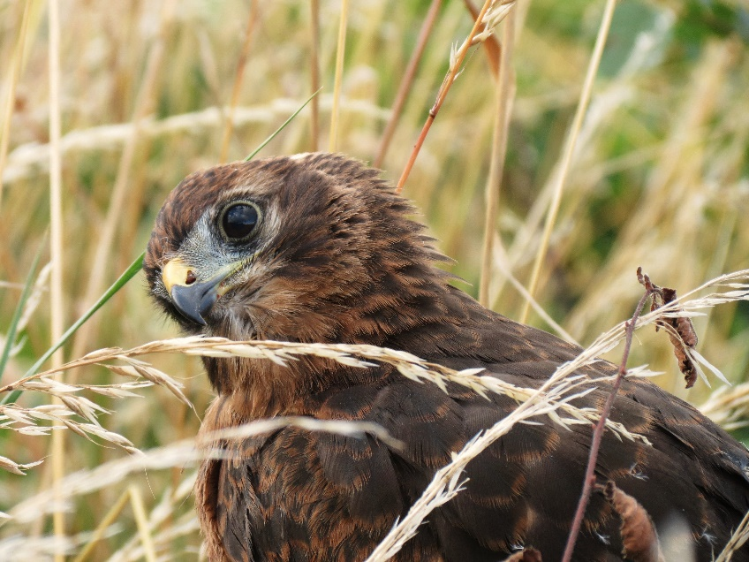
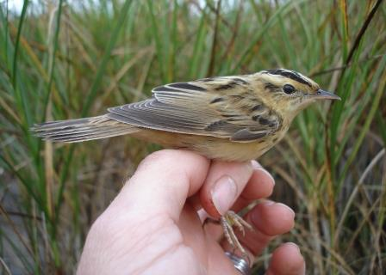
Nos sites
LPO Charente-Maritime
Contactez Lucie Langlade
21, rue de Vaugouin
17000 La Rochelle
05-46-50-92-21
Antenne locale de la LPO, la LPO Charente-Maritime peut se déplacer au besoin sur le territoire du département. En fonction de vos envies et des derniers projets pédagogiques mis au point par l’équipe, elle vous emmène à la découverte d’un patrimoine naturel remarquable pour sa faune et sa flore.
Des thèmes spécifiques sont développés. Le programme actuel est l’avifaune forestière des boisements de Charente-Maritime.
À disposition
- Matériel optique (jumelles et longue-vue)

Slide 8
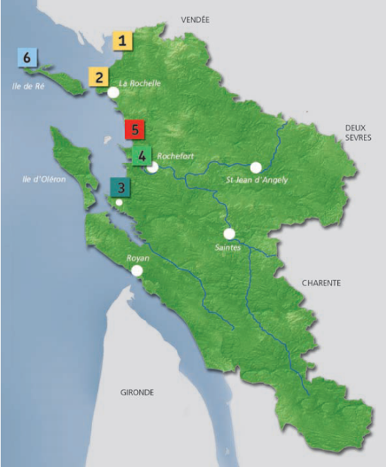
Pôle-Nature
Label du Conseil Général de Charente-Maritime
Créé en 1995 par le département de la Charente-Maritime, en partenariat étroit avec les collectivités et les associations locales, le label Pôle-Nature garantit la qualité de 14 espaces naturels protégés et leur ouverture au public sur tout le département. Vous pouvez retrouver les sites Pôles-Nature / LPO grâce au logo sur la carte des sites LPO.
Les écoles de Charente-Maritime peuvent bénéficier du transport en bus gratuit dans le cadre de la politique des Pôles-Nature mis en place par le département. Renseignez-vous auprès du Conseil départemental de la Charente-Maritime (service des Pôles-Nature) au 05 46 99 04 36.

Slide 9
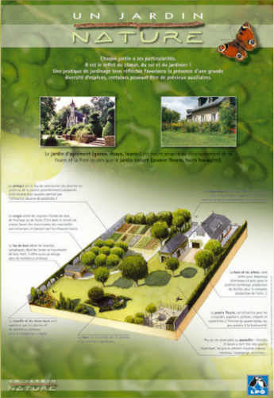
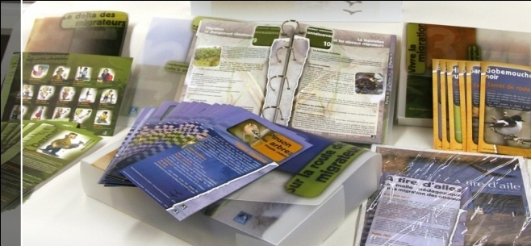
Nos outils pédagogiques
Contactez la LPO France
05 46 82 12 34
Catalogue à consulter ICI
La LPO a pour mission sociale la sensibilisation des publics et a développé dans ce sens des outils pédagogiques adaptés aux scolaires.
Des expositions
En bâches souples à accrocher grâce aux œillets ou en panneaux auto déroulants. Une quinzaine d’expositions vous est proposée sur des thèmes divers et variés liés à la biodiversité.
Des racontes-tapis®
Il s’agit d’une base décor en tissu, modelée par rembourrage, avec des personnages mobiles faciles à saisir et à manipuler. Chaque Raconte-tapis® est associé à un album de jeunesse ou à un conte.
Des malles pédagogiques
Les malles contiennent divers éléments conçus autour d’une thématique centrale. Ces éléments peuvent prendre la forme de vidéos, de séquences pédagogiques, de jeux pédagogiques …

Slide 10
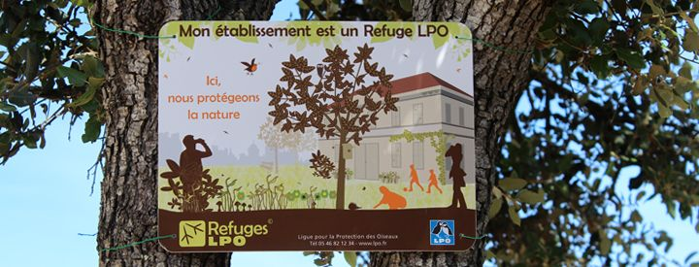
Nos outils pédagogiques
Contactez la LPO France
05 46 82 12 34
Brochure à consulter ici
Un kit Refuges LPO « mon établissement »
Améliorer le cadre de vie de l'établissement.
Renforcer le lien social entre les membres de votre établissement.
Créer un environnement sain sans produits chimiques, protégeant la santé des utilisateurs.
Créer une zone refuge pour la biodiversité (aider les oiseaux en hiver, créer des sites de nidification ou de reproduction, planter des espèces indigènes, diversifier les milieux, créer une mare pédagogique…).
Privilégier l'ouverture vers l'extérieur et échanger avec d'autres établissements.
Comment créer votre Refuge LPO ?
Il suffit de vous engager à respecter la charte des Refuges LPO.
Formaliser votre engagement (signature d'une convention pour une durée de 3 ans) et nous adresser votre règlement de 75€.
Vous recevrez votre coffret contenant les éléments indispensables à la création de votre Refuge LPO : 1 panneau « Mon établissement est un Refuge LPO », 1 nichoir à mésanges, 3 livrets mini-guides : « Les aménagements naturels au jardin » ; « Les oiseaux des jardins » ; « Un refuge sans chasse pour la biodiversité » ainsi qu’un abonnement trimestriel au bulletin Refuges LPO Info destiné aux propriétaires.

Slide 11
Nos outils pédagogiques
Contactez la LPO France
05 46 82 12 34
L’OISEAU MAG Junior la revue nature LPO pour les 7-12 ans
Apprendre la nature de manière ludique et scientifique, et participer à une aventure journalistique en devenant « Reporters en herbe ».
Tous les trimestres, des découvertes passionnantes sur les oiseaux et la nature, des jeux, des bricolages…
Consultez tout un numéro complet gratuitement et découvrez les sommaires des anciens numéros sur :
https://www.lpo.fr/revues/l-oiseau-mag-junior
Offre spéciale : 20 € au lieu de 24 € les 4 numéros
Pour profiter de cette offre, envoyez votre demande d’abonnement à adhesion@lpo.fr en précisant le code OMJEMEN16 dans l’objet de votre mail.

Slide 12
Animations scolaires par cycle
Nous vous proposons une sélection d’animations à retrouver en fonction du cycle scolaire de vos élèves (du cycle 1 au cycle 4) puis organisée par champs disciplinaires. Nos animations sont ajustables et adaptables en fonction de vos besoins.
Cycle 2
Cycle 4
Cycle 1
Cycle 3

Slide 13
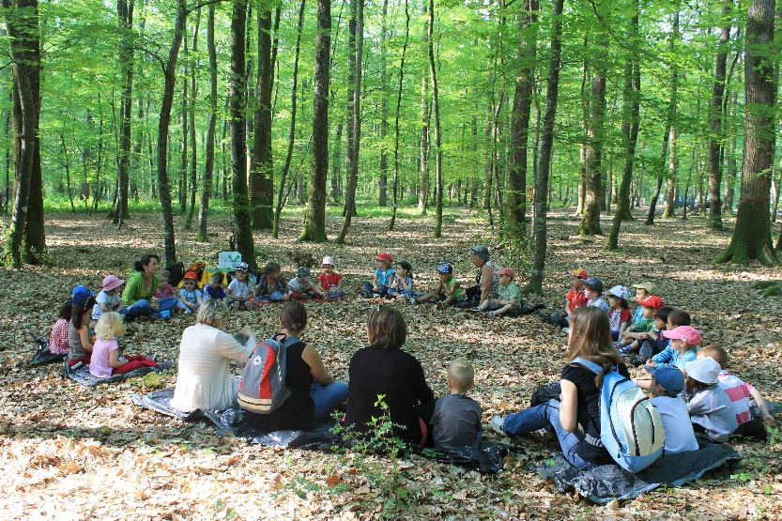
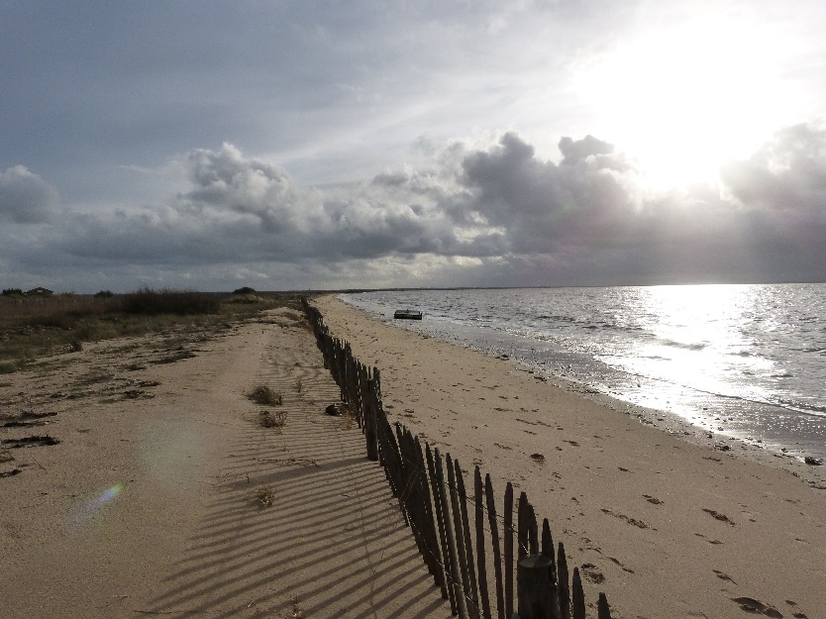
Animations par cycle : cycle 1
Explorer le monde
Mobiliser le langage dans toutes ses dimensions
Agir, s'exprimer, comprendre à travers l'activité physique
Agir, s'exprimer, comprendre à travers les activités artistiques
Construire les premiers outils pour structurer sa pensée

Slide 14
Animations par cycle : cycle 1
Explorer le monde
De la plage à la forêt – Maison du Fier
Découverte du littoral – Maison du Fier
Découvrir le monde vivant
Oiseaux et plantes de la réserve naturelle - Maison du Fier
Le bord de mer à petits pas - réserve naturelle nationale de Moëze-Oléron
J’explore du monde du vivant – réserve naturelle nationale des marais d’Yves
Se repérer dans l'espace
Oiseaux et plantes de la réserve naturelle - Maison du Fier
Le bord de mer à petits pas - réserve naturelle nationale de Moëze-Oléron
Découvrir et manipuler des objets
Découverte du littoral - Maison du Fier
Oiseaux et plantes de la réserve naturelle - Maison du Fier
Le bord de mer à petits pas, réserve naturelle nationale de Moëze-Oléron

Slide 15
Animations par cycle : cycle 1
Mobiliser le langage dans toutes ses dimensions
Découverte du littoral - Maison du Fier
Le bord de mer à petits pas - réserve naturelle nationale de Moëze-Oléron
J’explore du monde du vivant – réserve naturelle nationale des marais d’Yves
Agir, s'exprimer, comprendre à travers l'activité physique
Découverte du littoral - Maison du Fier
De la plage à la forêt – Maison du Fier
Oiseaux et plantes de la réserve naturelle - Maison du Fier
J’explore du monde du vivant – réserve naturelle nationale des marais d’Yves

Slide 16
Animations par cycle : cycle 1
Agir, s'exprimer, comprendre à travers les activités artistiques
Oiseaux et plantes de la réserve naturelle - Maison du Fier
Le bord de mer à petits pas - réserve naturelle nationale de Moëze-Oléron
Construire les premiers outils pour structurer sa pensée
Le bord de mer à petits pas - réserve naturelle nationale de Moëze-Oléron

Slide 17
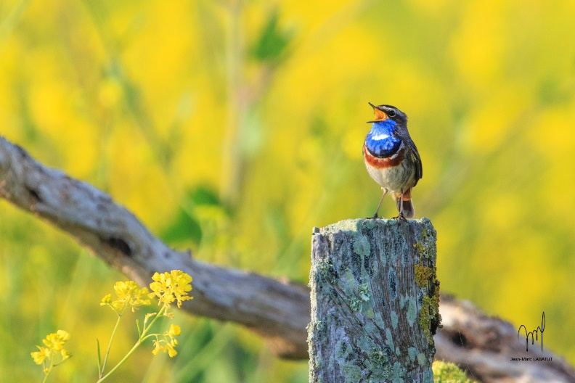
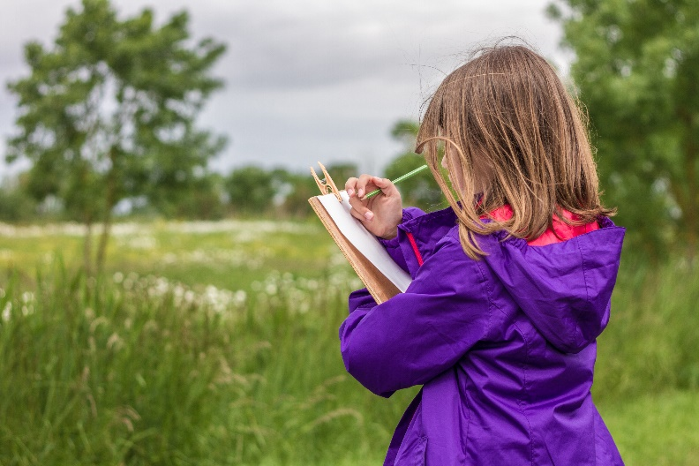
Animations par cycle : cycle 2
Questionner le monde
Enseignements artistiques
Français
Mathématiques
Enseignement Moral et Civique
Éducation musicale

Slide 18
Animations par cycle : cycle 2
Questionner le monde
Oiseaux et plantes de la réserve naturelle - Maison du Fier
De la dune à la forêt – Maison du Fier
Découverte du littoral – Maison du Fier
Les forêts littorales – Maison du Fier
Les oiseaux de la réserve naturelle – Maison du Fier
J’explore le vivant - réserve naturelle nationale du marais d’Yves
Les oiseaux de la réserve naturelle - réserve naturelle nationale du marais d’Yves
Le bord de mer et les oiseaux - réserve naturelle nationale de Moëze-Oléron
Traitement de l’eau et biodiversité - station de lagunage
Les petits habitants des plages – LPO 17
Enseignements artistiques
Le bord de mer et les oiseaux - réserve naturelle nationale de Moëze-Oléron

Slide 19
Animations par cycle : cycle 2
Enseignement Moral et Civique
Oiseaux et plantes de la réserve naturelle - Maison du Fier
Découverte du littoral – Maison du Fier
De la dune à la forêt – Maison du Fier
Les oiseaux de la réserve naturelle – Maison du Fier
J’explore le vivant - réserve naturelle nationale du marais d’Yves
Les oiseaux de la réserve naturelle - réserve naturelle nationale du marais d’Yves
Éducation musicale
Oiseaux et plantes de la réserve naturelle - Maison du Fier
Les oiseaux de la réserve naturelle – Maison du Fier

Slide 20
Animations par cycle : cycle 2
Français
J’explore le vivant - réserve naturelle nationale du marais d’Yves
Les oiseaux de la réserve naturelle - réserve naturelle nationale du marais d’Yves
Le bord de mer et les oiseaux - réserve naturelle nationale de Moëze-Oléron
Les petits habitants des plages – LPO 17
Mathématiques
Oiseaux et plantes de la réserve naturelle - Maison du Fier
Les oiseaux de la réserve naturelle – Maison du Fier
Traitement de l’eau et biodiversité - Station de lagunage

Slide 21
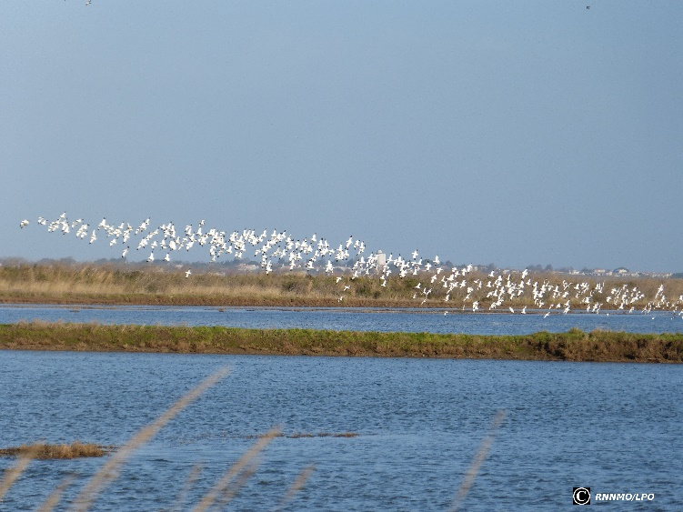
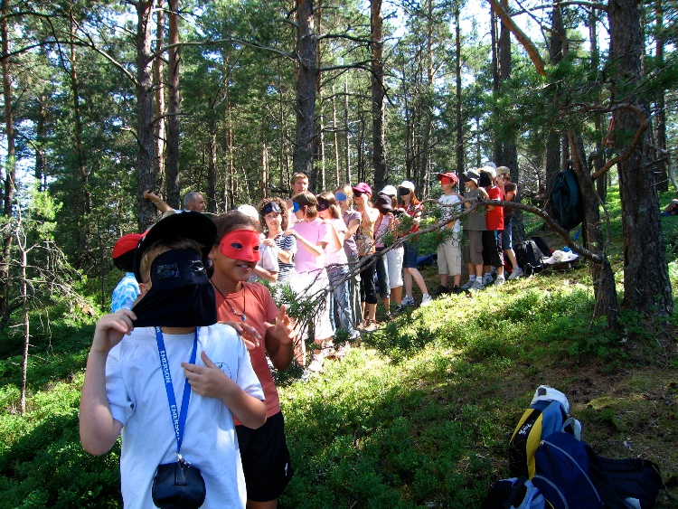
Animations par cycle : cycle 3
Sciences et technologie
Éducation musicale
Enseignement Moral et Civique
Géographie
Français
Histoire des arts
Mathématiques
EPS
Arts plastiques

Slide 22
Animations par cycle : cycle 3
Sciences et technologie
De la dune à la forêt – Maison du Fier
Découverte du littoral - Maison du Fier
Les dunes littorales – Maison du Fier
Les forêts littorales – Maison du Fier
Des êtres vivants dans leur environnement - réserve naturelle nationale du marais d’Yves
Les oiseaux de la réserve naturelle - réserve naturelle nationale du marais d’Yves
Traitement de l’eau et biodiversité - Station de lagunage
la planète Terre, les êtres vivants dans leur environnement
le vivant, sa diversité et les fonctions qui le caractérisent

Slide 23
Animations par cycle : cycle 3
la planète Terre, les êtres vivants dans leur environnement
Les oiseaux de la réserve naturelle - Maison du Fier
Des êtres vivants dans leur environnement - réserve naturelle nationale du marais d’Yves
Géologie, géomorphologie de la falaise d’Yves - réserve naturelle nationale du marais d’Yves
Biodiversité et citoyenneté - réserve naturelle nationale de Moëze-Oléron
Course d’orientation nature - réserve naturelle nationale de Moëze-Oléron
L' arbre en milieu urbain - LPO 17
La laisse de mer – LPO 17
le vivant, sa diversité et les fonctions qui le caractérisent
Les oiseaux forestiers - LPO 17
De la plume à l’oiseau - LPO 17
Les rapaces nocturnes - LPO 17
Les oiseaux de la réserve naturelle - Maison du Fier
Oiseaux et plantes de la réserve naturelle – Maison du Fier
Géologie, géomorphologie de la falaise d’Yves - réserve naturelle nationale du marais d’Yves
Biodiversité et citoyenneté - réserve naturelle nationale de Moëze-Oléron
Course d’orientation nature - réserve naturelle nationale de Moëze-Oléron
L' arbre en milieu urbain - LPO 17
La laisse de mer – LPO 17

Slide 24
Animations par cycle : cycle 3
Éducation musicale
Les oiseaux forestiers - LPO 17
Les rapaces nocturnes - LPO 17
Les oiseaux de la réserve naturelle – Maison du Fier
Les oiseaux de la réserve naturelle - réserve naturelle nationale du marais d’Yves
Enseignement Moral et Civique
Les oiseaux de la réserve naturelle - Maison du Fier
De la dune à la forêt – Maison du Fier
Découverte du littoral - Maison du Fier
Les dunes littorales – Maison du Fier
Les forêts littorales – Maison du Fier
Oiseaux et plantes de la réserve naturelle – Maison du Fier
Les oiseaux de la réserve naturelle - réserve naturelle nationale du marais d’Yves
Des êtres vivants dans leur environnement - réserve naturelle nationale du marais d’Yves
Biodiversité et citoyenneté - réserve naturelle nationale de Moëze-Oléron
Course d’orientation nature - réserve naturelle nationale de Moëze-Oléron

Slide 25
Animations par cycle : cycle 3
Histoire des arts
De la plume à l’oiseau - LPO 17
Mathématiques
Traitement de l’eau et biodiversité - Station de lagunage

Slide 26
Animations par cycle : cycle 3
Français
lecture et compréhension de l'écrit
Les oiseaux forestiers - LPO 17
De la plume à l’oiseau - LPO 17
Les rapaces nocturnes - LPO 17
écriture
Les oiseaux forestiers - LPO 17
De la plume à l’oiseau - LPO 17
Les rapaces nocturnes - LPO 17
oral
De la plume à l’oiseau - LPO 17

Slide 27
Animations par cycle : cycle 3
Géographie
De la dune à la forêt – Maison du Fier
Les dunes littorales – Maison du Fier
Les forêts littorales – Maison du Fier
Des êtres vivants dans leur environnement - réserve naturelle nationale du marais d’Yves
Les oiseaux de la réserve naturelle - réserve naturelle nationale du marais d’Yves
Course d’orientation nature - réserve naturelle nationale de Moëze-Oléron
Traitement de l’eau et biodiversité - Station de lagunage
Découvrir le lieu où j’habite
Habiter les littoraux
Habiter un espace de faible densité

Slide 28
Animations par cycle : cycle 3
Les oiseaux de la réserve naturelle - Maison du Fier
Découverte du littoral - Maison du Fier
Oiseaux et plantes de la réserve naturelle – Maison du Fier
Biodiversité et citoyenneté - réserve naturelle nationale de Moëze-Oléron
Les oiseaux du bord de mer - réserve naturelle nationale de Moëze-Oléron
La laisse de mer – LPO 17
Habiter les littoraux
Habiter un espace de faible densité
Les oiseaux de la réserve naturelle - Maison du Fier
Découvrir le lieu où j’habite
Géologie, géomorphologie de la falaise d’Yves - réserve naturelle nationale du marais d’Yves
L' arbre en milieu urbain - LPO 17

Slide 29
Animations par cycle : cycle 3
EPS
L' arbre en milieu urbain - LPO 17
Arts plastiques
L' arbre en milieu urbain - LPO 17

Slide 30
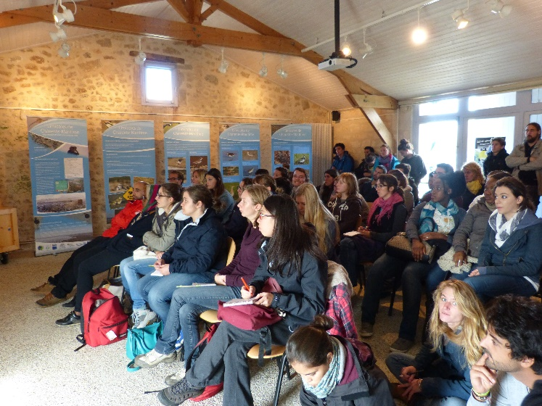
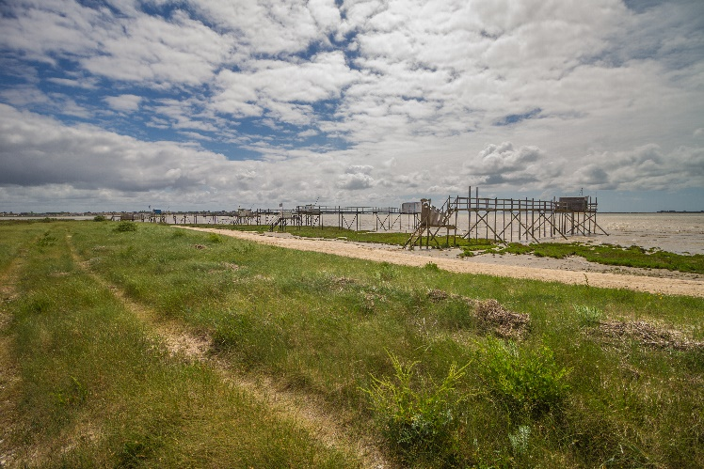
Animations par cycle : cycle 4
SVT
Enseignement Moral et Civique
Géographie
Physique-chimie

Slide 31
Animations par cycle : cycle 4
SVT
Les oiseaux et les plantes de la réserve naturelle - Maison du Fier
Les spécificités de l’estran - Maison du Fier
Dynamique de l’écosystème dunaire littoral – Maison du Fier
Ecosystème forestier dunaire – Maison du Fier
Les oiseaux de la réserve naturelle - réserve naturelle nationale du marais d’Yves
Le vivant et son évolution
la planète Terre, l'environnement et l'action humaine

Slide 32
Animations par cycle : cycle 4
Le vivant et son évolution
Les oiseaux de la réserve naturelle, Maison du Fier
Le littoral, une richesse, un défi pour le futur, réserve naturelle nationale de Moëze-Oléron
Géologie, géomorphologie à la falaise d’Yves, réserve naturelle nationale du marais d’Yves
Développement durable : qu’est-ce qu’une réserve ?, réserve naturelle nationale du marais d’Yves
Traitement de l’eau et biodiversité, Station de lagunage
la planète Terre, l'environnement et l'action humaine
Les oiseaux de la réserve naturelle – Maison du Fier
Le littoral, une richesse, un défi pour le futur, réserve naturelle nationale de Moëze-Oléron

Slide 33
Animations par cycle : cycle 4
Enseignement moral et civique
Les oiseaux de la réserve naturelle, Maison du Fier
Les oiseaux et les plantes de la réserve naturelle, Maison du Fier
Les spécificités de l’estran, Maison du Fier
Dynamique de l’écosystème dunaire littoral – Maison du Fier
Ecosystème forestier dunaire – Maison du Fier
Les oiseaux et les plantes de la réserve naturelle, réserve naturelle nationale du marais d’Yves
Traitement de l’eau et biodiversité, Station de lagunage
L’engagement
La sensibilité

Slide 34
Animations par cycle : cycle 4
L’engagement
Le littoral, une richesse, un défi pour le futur, réserve naturelle nationale de Moëze-Oléron
Développement durable : qu’est-ce qu’une réserve ?, réserve naturelle nationale du marais d’Yves
La sensibilité
Le littoral, une richesse, un défi pour le futur, réserve naturelle nationale de Moëze-Oléron
Développement durable : qu’est-ce qu’une réserve ?, réserve naturelle nationale du marais d’Yves

Slide 35
Animations par cycle : cycle 4
Physique-chimie
Traitement de l’eau et biodiversité - Station de lagunage

Slide 36
Animations par cycle : cycle 4
Géographie
Les oiseaux et les plantes de la réserve naturelle - Maison du Fier
Dynamique de l’écosystème dunaire littoral – Maison du Fier
Ecosystème forestier dunaire – Maison du Fier
Les oiseaux de la réserve naturelle - réserve naturelle nationale du marais d’Yves
prévenir les risques, s’adapter au changement global
pourquoi et comment aménager le territoire ?
des ressources limitées, à gérer et à renouveler

Slide 37
Animations par cycle : cycle 4
Les oiseaux de la réserve naturelle - Maison du Fier
Le littoral, une richesse un défi pour le futur - réserve naturelle nationale de Moëze-Oléron
Développement durable : qu’est-ce qu’une réserve ? - réserve naturelle nationale du marais d’Yves
prévenir les risques, s’adapter au changement global
Le littoral, une richesse un défi pour le futur - réserve naturelle nationale de Moëze-Oléron
Développement durable : qu’est-ce qu’une réserve ? - réserve naturelle nationale du marais d’Yves
Traitement de l’eau et biodiversité - Station de lagunage
des ressources limitées, à gérer et à renouveler
Le littoral, une richesse un défi pour le futur - réserve naturelle nationale de Moëze-Oléron
Développement durable : qu’est-ce qu’une réserve? - réserve naturelle nationale du marais d’Yves
pourquoi et comment aménager le territoire ?

Slide 38
Animations scolaires par thématique
Nous vous proposons une sélection d’animations à retrouver en fonction de la thématique principale d’intervention. Nos animations sont ajustables et adaptables en fonction de vos besoins.
Géologie
Milieux humides
Espaces protégés
Milieux littoraux
Gestion de l’eau
Oiseaux
Milieux forestiers
Nature de proximité

Slide 39
Animations scolaires par thématique
Nous vous proposons une sélection d’animations à retrouver en fonction de la thématique principale d’intervention. Nos animations sont ajustables et adaptables en fonction de vos besoins.
Oiseaux
J’explore du monde du vivant – réserve naturelle nationale des marais d’Yves: cycle 1
Les oiseaux et les plantes de la réserve naturelle - Maison du Fier : cycle 1, cycle 2, cycle 3, cycle 4
Les oiseaux de la réserve naturelle - Maison du Fier : cycle 2, cycle 3, cycle 4
Les oiseaux forestiers - LPO 17 : cycle 3
De la plume à l’oiseau - LPO 17 : cycle 3
Les rapaces nocturnes - LPO 17 : cycle 3
Le bord de mer à petits pas - réserve naturelle nationale de Moëze-Oléron : cycle 1
Le bord de mer et les oiseaux - réserve naturelle nationale de Moëze-Oléron : cycle 2
Course d’orientation nature - réserve naturelle nationale de Moëze-Oléron : cycle 3
Les oiseaux du bord de mer - réserve naturelle nationale de Moëze-Oléron : cycle 3
Les oiseaux de la réserve naturelle - réserve naturelle nationale du marais d’Yves : cycle 2 , cycle 3, cycle 4

Slide 40
Animations scolaires par thématique
Nous vous proposons une sélection d’animations à retrouver en fonction de la thématique principale d’intervention. Nos animations sont ajustables et adaptables en fonction de vos besoins.
Gestion de l’eau
Traitement de l’eau et biodiversité - station de lagunage : cycle 2, cycle 3, cycle 4

Slide 41
Animations scolaires par thématique
Nous vous proposons une sélection d’animations à retrouver en fonction de la thématique principale d’intervention. Nos animations sont ajustables et adaptables en fonction de vos besoins.
Nature de proximité
L’arbre en milieu urbain: cycle 3

Slide 42
Animations scolaires par thématique
Nous vous proposons une sélection d’animations à retrouver en fonction de la thématique principale d’intervention. Nos animations sont ajustables et adaptables en fonction de vos besoins.
Milieux littoraux
De la plage à la forêt – Maison du Fier : cycle 1
Découverte du littoral - Maison du Fier : cycle 1, cycle 2, cycle 3
De la dune à la forêt – Maison du Fier : cycle 2, cycle 3
Les dunes littorales – Maison du Fier : cycle 3
Les spécificités de l’estran – Maison du Fier : cycle 4
Dynamique de l’écosystème dunaire littoral – Maison du Fier : cycle 4
Le bord de mer à petits pas - réserve naturelle nationale de Moëze-Oléron : cycle 1
Le bord de mer et les oiseaux - réserve naturelle nationale de Moëze-Oléron : cycle 2
Biodiversité et citoyenneté - réserve naturelle nationale de Moëze-Oléron : cycle 3
Les oiseaux du bord de mer - réserve naturelle nationale de Moëze-Oléron : cycle 3
Des êtres-vivants dans leur environnement - réserve naturelle nationale du marais d’Yves : cycle 3
Le littoral une richesse, un défi pour le futur - réserve naturelle nationale de Moëze-Oléron : cycle 4
La Laisse de mer – LPO 17 : cycle 3
Les petits habitants des plages – LPO 17: cycle 2

Slide 43
Animations scolaires par thématique
Nous vous proposons une sélection d’animations à retrouver en fonction de la thématique principale d’intervention. Nos animations sont ajustables et adaptables en fonction de vos besoins.
Espaces protégés
Les oiseaux et les plantes de la réserve naturelle - Maison du Fier : cycle 1, cycle 2, cycle 3, cycle 4
Course d’orientation nature - réserve naturelle nationale de Moëze-Oléron : cycle 3
Le littoral une richesse, un défi pour le futur - réserve naturelle nationale de Moëze-Oléron : cycle 4
Développement durable : qu’est-ce qu’une réserve naturelle ? - réserve naturelle nationale du marais d’Yves : cycle 4

Slide 44
Animations scolaires par thématique
Nous vous proposons une sélection d’animations à retrouver en fonction de la thématique principale d’intervention. Nos animations sont ajustables et adaptables en fonction de vos besoins.
Géologie
Géologie, géomorphologie sur la falaise d’Yves - réserve naturelle nationale du marais d’Yves : cycle 3, cycle 4

Slide 45
Animations scolaires par thématique
Nous vous proposons une sélection d’animations à retrouver en fonction de la thématique principale d’intervention. Nos animations sont ajustables et adaptables en fonction de vos besoins.
Milieux humides
Course d’orientation nature - réserve naturelle nationale de Moëze-Oléron : cycle 3
J’explore le monde vivant - réserve naturelle nationale du marais d’Yves : cycle 2
Les oiseaux de la réserve naturelle - réserve naturelle nationale du marais d’Yves : cycle 2, cycle3, cycle 4
Traitement de l’eau et biodiversité - station de lagunage : cycle 2, cycle 3, cycle 4

Slide 46
Animations scolaires par thématique
Nous vous proposons une sélection d’animations à retrouver en fonction de la thématique principale d’intervention. Nos animations sont ajustables et adaptables en fonction de vos besoins.
Milieux forestiers
Les oiseaux forestiers - LPO 17 : cycle 3
De la plage à la forêt – Maison du Fier : cycle 1
Les forêts littorales – Maison du Fier : cycle 2, cycle 3
De la dune à la forêt – Maison du Fier : cycle 2, cycle 3
Ecosystème forestier dunaire – Maison du Fier : cycle 4

Slide 47
EPI et démarche d’investigation
EPI
La LPO est un partenaire privilégié pour construire et accompagner des projets transdisciplinaires. Ses compétences en matière d'environnement sont une ressource intéressante pour la réalisation des EPI de cycle 4 particulièrement en ce qui concerne les thèmes de transition écologique et développement durable et de sciences, technologie et société.
Exemples d'EPI :
- construction d'une maquette d’une station de lagunage (SVT, Physique-Chimie, Technologie)
- réalisation d'une mare pédagogique dans l'établissement (SVT, Physique-Chimie, Technologie)
- réalisation d'une zone refuge de la biodiversité dans l'établissement (SVT, Technologie, Histoire-Géographie)
- réalisation d'une exposition scientifique sur les ouvrages de protection littorale (SVT, Physique-Chimie, Technologie, Histoire-géographie)
Les équipes de la LPO sont à votre écoute pour accueillir vos idées et adapter leur offre pédagogique à vos attentes.

Slide 48
EPI et démarche d’investigation
Démarche d’investigation
Les activités proposées par la LPO s'appuient sur le questionnement des élèves sur le monde réel afin qu'ils construisent connaissances et savoir-faire qui leur permettra de faire des choix éclairés, notamment en matière d'environnement.
Ces activités peuvent s’inscrire naturellement dans des démarches d'investigation selon des modalités variées : démarche d'observation, d'expérimentation directe, d'enquêtes, de réalisation matérielle…
Programme pédagogique à consulter
Les équipes de la LPO sont à votre écoute pour accueillir vos idées et adapter leur offre pédagogique à vos attentes.

Slide 49
La LPO
œuvre au quotidien pour la protection des espèces, la préservation des espaces et pour l'éducation et la sensibilisation à l'environnement.
Agrément éducation nationale
Détachement du rectorat de Poitiers
42 000 adhérents
380 000 personnes sensibilisées /an
400 salariés
11 410 enfants sensibilisés en Charente-Maritime (2015)
Des associations locales
5 000 bénévoles actifs
79 départements concernés
10 000 activités de sensibilisation / an
Agrément jeunesse et sport

Slide 50
Crédits photos
p.1 – nos sites : Yann Werdefroy
p.1 – nos animations par thématique : LPO Pyrénées vivantes
p.1 – nos animations par cycle : Johan Tillet
p.1 – EPI, démarche scientifique : Pierre-Antoine Compain
p.1 – nos outils pédagogiques : Léa Chariol
p.1 – les pôles nature : RNNMO
p.3 – animation : LPO/RNNMO
p.4 – animation : Cécile Rousse
p.5 – paysage marais d’Yves : RNNMY
p.6 – maison du fier : Yann Werdefroy
p.7 – Busard cendré : Elisa Daviaud
p.7 – Phragmite aquatique :
p.12 – cycle 1 : LPO Alsace
p.12 – cycle 2 : LPO Franche-Comté
p.12 – cycle 3 : LPO Pyrénées vivantes
p.12 – cycle 4 : LPO Normandie
p.13 – haut : LPO Anjou
p.13 – bas : RNNMO
p.17 – haut : Jean-Marc Labatut
p.17 – bas : Alexis Orseau/LPO
p.21 – haut : RNNMO
p.21 – bas : LPO Alsace
p.29 – haut : RNNMO
p.29 – bas : Alexis Orseau/LPO
p.36 – oiseaux : Jean-Paul Leau
p.36 – espaces protégés : Hervé Roques
p.36 – géologie : RNNMY
p.36 – milieux littoraux : RNNMO
p.36 – milieux forestiers : Sophie Duhautois/LPO
p.36 – gestion de l’eau : Station lagunage/LPO
p.36 – milieux humides : RNNMY
Conception et mise en page : Pierre-Antoine Compain & Manuella Grimault
Ont collaboré : Christophe Boucher, Nathalie Bourret, Julien Jean, Lucie Langlade, Stéphane Maisonhaute, Jean-Paul Pillion

